Slide 1
Nos hypothèses
Trois affirmations testables, confrontées à 5,8 M de vols.
H1
H2
H3
Le temps influence les retards
La ponctualité dépend des compagnies
Certaines routes concentrent le risque
Les retards changent selon le mois et surtout selon l'heure de départ. Le soir concentre plus de risque que le matin.
Les compagnies n'ont pas le même taux de retard. Les causes déclarées permettent aussi d'identifier ce qui génère les minutes perdues.
Une route correspond à une liaison origine → destination. On classe les routes par volume, taux de retard et score de sensibilité.
Cycle horaire
Compagnies
Routes aériennes
01

Slide 2
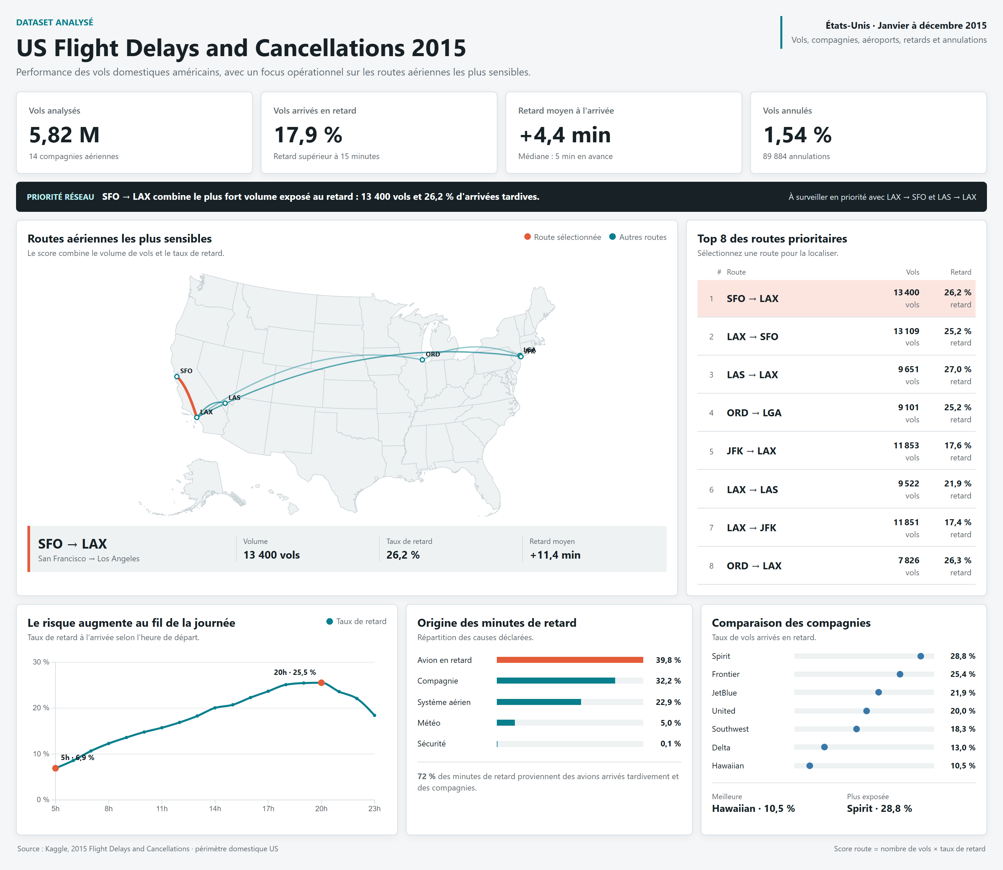
02

